Slide 1
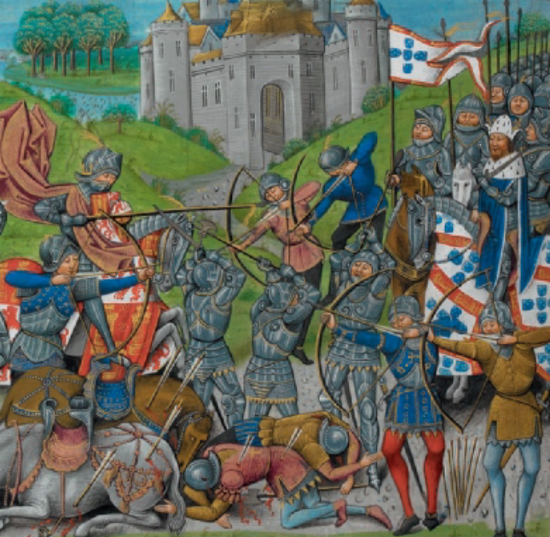
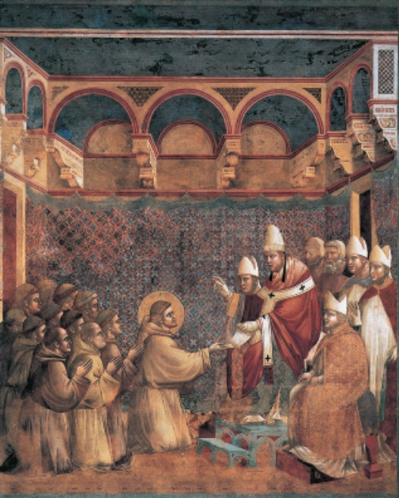
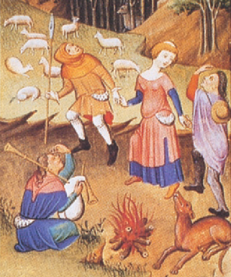
Era uma vez…
Portugal nos séculos XIII e XIV

Slide 2
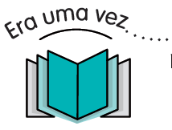
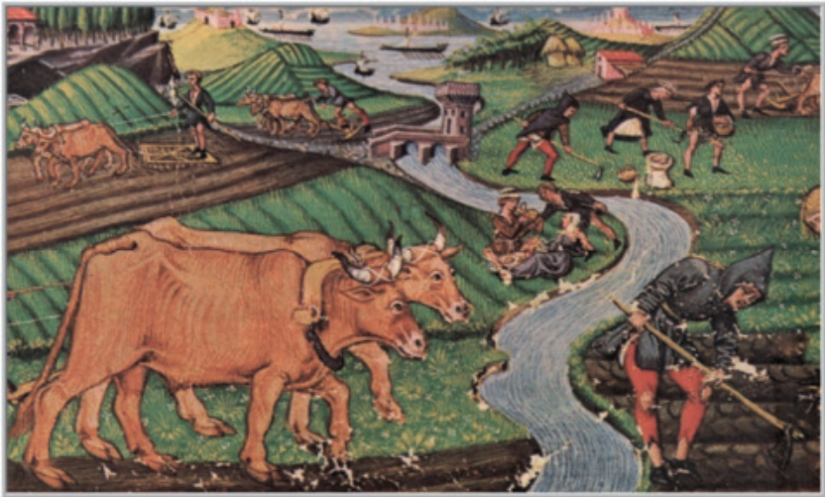
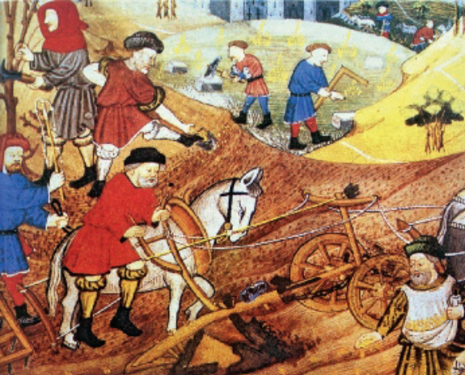
Portugal, onde os reis se preo-cupavam com o desenvolvimento das atividades económicas.
Qual era a principal atividade económica em Portugal durante a Idade Média?
A agricultura na Idade Média
Produtos cultivados: cereais, azeite, vinho, legumes e frutos variados.
Dificuldades na produção agrícola:
havia poucas terras aráveis;
os instrumentos agrícolas eram feitos de madeira e pouco resistentes;
as técnicas utilizadas eram rudimentares: a terra era mal trabalhada e pouco adubada;
havia anos de grandes secas ou de chuva intensa.

Slide 3
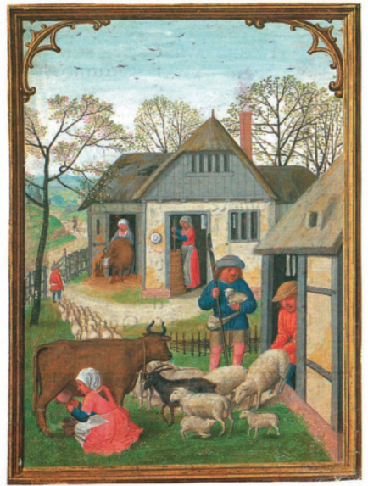
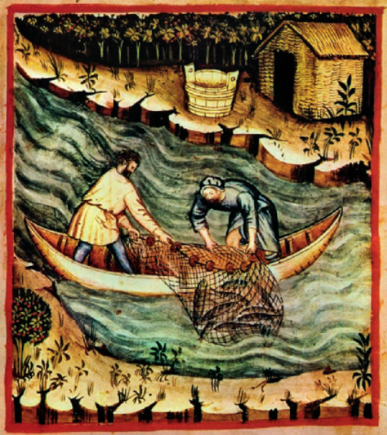
o povo português que, além da agricultura, tinha outras atividades.
Além da agricultura, as atividades económicas a que se dedicava a maior parte do povo eram:
a criação de gado (bois, cavalos e porcos);
a pastorícia (cabras e ovelhas);
a exploração florestal (caça, lenha, madeira, mel e cortiça);
a pesca (nos rios e no mar);
a salicultura (extração do sal do mar).
Criação de gado
Pesca
Os produtos cultivados eram, principalmente, para consumo próprio.

Slide 4
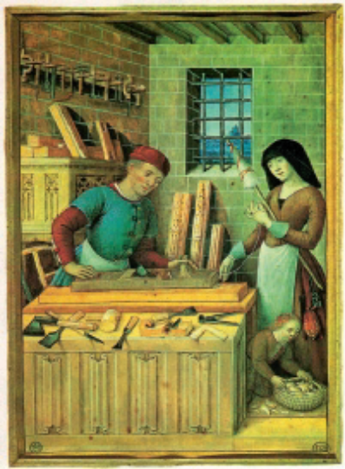
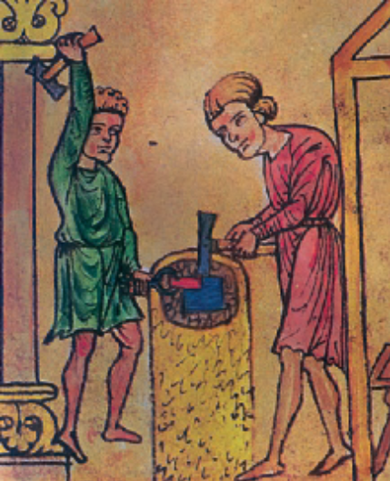
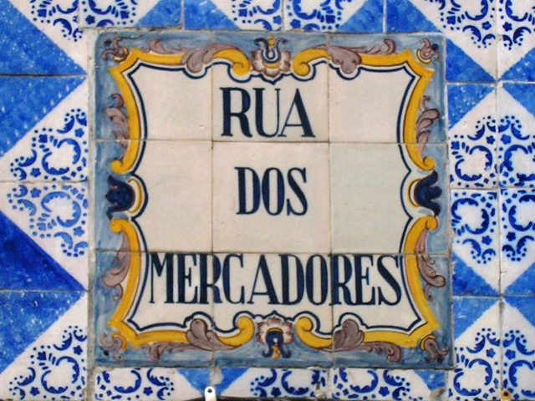
o povo português que, nas cidades, se dedicava ao artesanato e ao comércio.
Artesanato ou produção artesanal: trabalho manual realizado por artesãos em pequenas oficinas, com o auxílio de ferramentas simples e técnicas próprias.
Carpinteiros
Ferreiros
Nas ruas, os artesãos organizavam-se por ofício (função).
Rua dos Mercadores, na cidade do Porto.

Slide 5
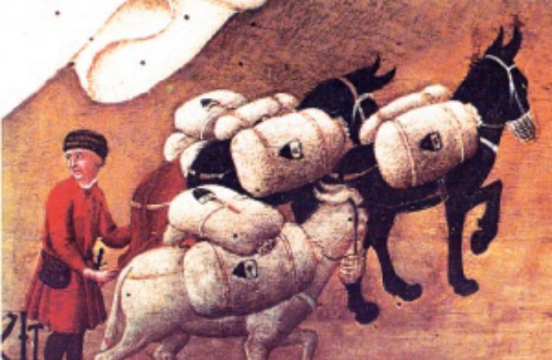
o povo português que, nas cidades, se dedicava ao artesanato e ao comércio.
Carta de feira
Afonso, pela graça de Deus rei de Portugal (…). Sabei que eu mando que se faça quatro vezes no ano (…) uma feira (…) no meu castelo de Guimarães e que cada feira dure quatro dias (…). Determino que todo aquele que fizer mal aos homens que vierem a esta feira me paguem mil morabitinos [moeda] e dê a dobrar aquilo que tiver roubado a seu dono (…). E todos os que vierem a esta feira paguem portagem.
Carta de feira de Guimarães, D. Afonso III, 1258 (adaptado)
Almocreve: indivíduo que transportava produtos de uma região para outra, podendo ser mercador.
Comércio interno
Mercados – de cariz semanal ou mensal, podiam surgir de forma espontânea.
Feiras – grandes encontros, com produtos variados, por vezes associados a festas religiosas, sempre na mesma data e com um número de dias de duração fixos:
criação da carta de feira apoiada pelos reis;
criação das feiras francas por D. Dinis – os mercadores não pagavam impostos nem portagens.

Slide 6
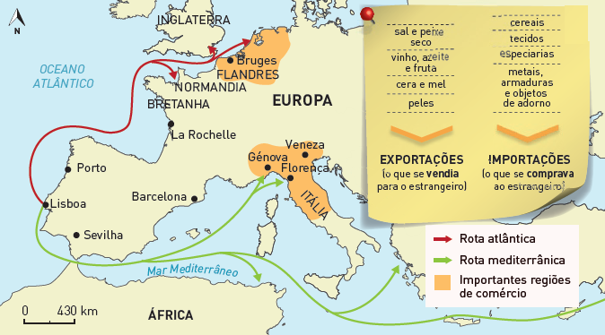
o povo português que, nas cidades, se dedicava ao artesanato e ao comércio.
Principais rotas comerciais na Europa no século XIII.
Comércio externo
Rota atlântica, em direção ao norte da Europa.
Rota mediterrânica, em direção às cidades italianas, ao norte de África e ao Oriente.

Slide 7
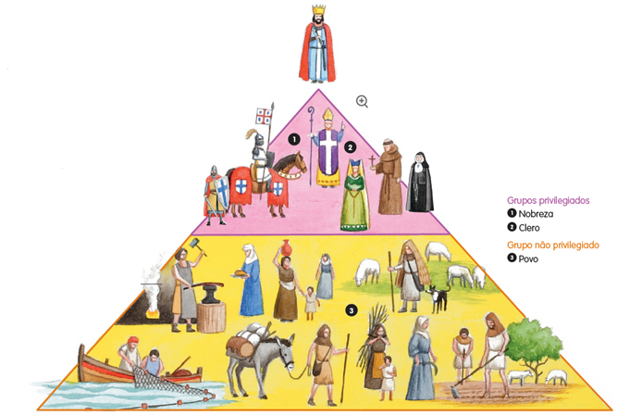
a sociedade portuguesa, constituída pelos diferentes grupos sociais.
Grupos privilegiados
Nobreza
Clero
Grupo não privilegiado
Povo

Slide 8
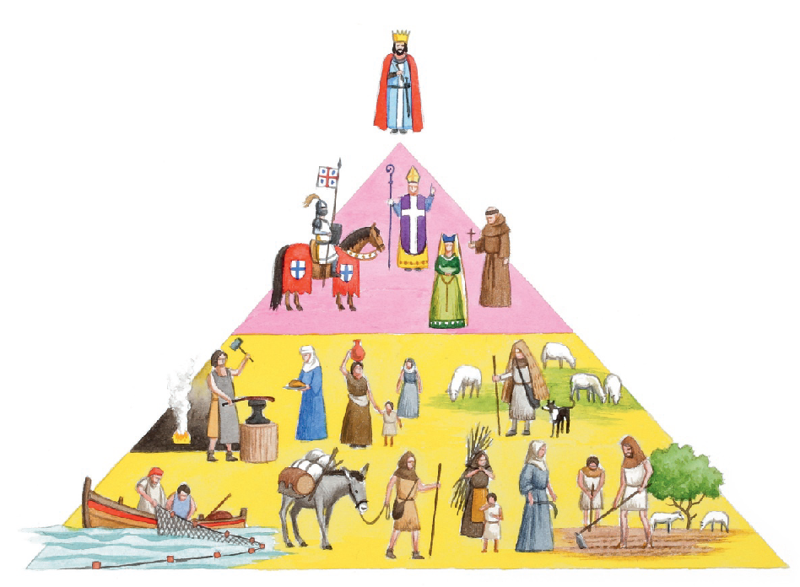
a sociedade portuguesa, constituída pelos diferentes grupos sociais.
Direitos dos grupos privilegiados:
Não pagar impostos;
Ter cargos importantes;
Receber rendas e tributos dos cam-poneses que viviam nas suas terras;
Aplicar a justiça nas suas terras;
Serem julgados em tribunais próprios.
Obrigações do grupo não privilegiado:
Trabalhar para o rei e para os grupos privilegiados;
Pagar impostos e rendas;
Prestar serviços exigidos pelos senhores (nobreza e clero).

Slide 9
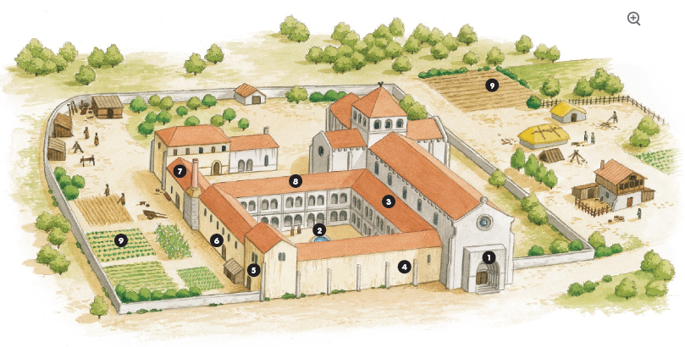
o clero que vivia nos mosteiros e seguia as suas próprias regras.
Reconstituição de um mosteiro da Idade Média.
1. Igreja – espaço principal do mosteiro, onde se realizava o serviço religioso.
2. Claustro – pátio interior que reflete o modo de vida dos monges em clausura, retirados/afastados do mundo.
3. Sala do capítulo – onde era realizado o capítulo (reuniões entre o abade e os restantes monges).
4. Biblioteca/Scriptorium – local onde os monges copistas escreviam os manuscritos.
5. Albergaria – servia para acolher hóspedes e peregrinos.
6. Enfermaria/Botica – local onde ajudavam os que se encontravam doentes.
7. Refeitório – local onde os monges faziam as suas refeições.
8. Dormitório – divisão onde os monges descansavam.
9. Campos – terras destinadas à agricultura que se localizavam na área envolvente do mosteiro.

Slide 10
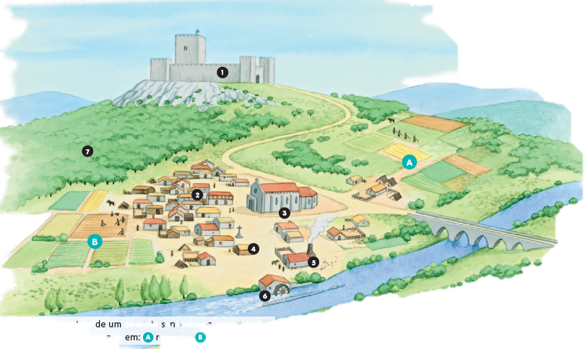
a nobreza que vivia nos domínios senhoriais.
A. Reserva – terras exploradas pelo senhor, com o trabalho gratuito dos camponeses.
B. Mansos – parcelas de terra exploradas pelos camponeses a troco de uma renda em dinheiro ou produtos.
1. Castelo ou casa senhorial – parte do senhorio onde habitava o senhor e a sua família.
2. Povoação – habitações dos camponeses.
3. Igreja
4., 5., 6. Lagar, forno e moinho – pertenciam ao senhor, mas podiam ser usados pelos camponeses, mediante pagamento.
7. Floresta – pertencia ao senhor, mas podia ser usada para caçar, recolher lenha, madeira, mel, cortiça…

Slide 11
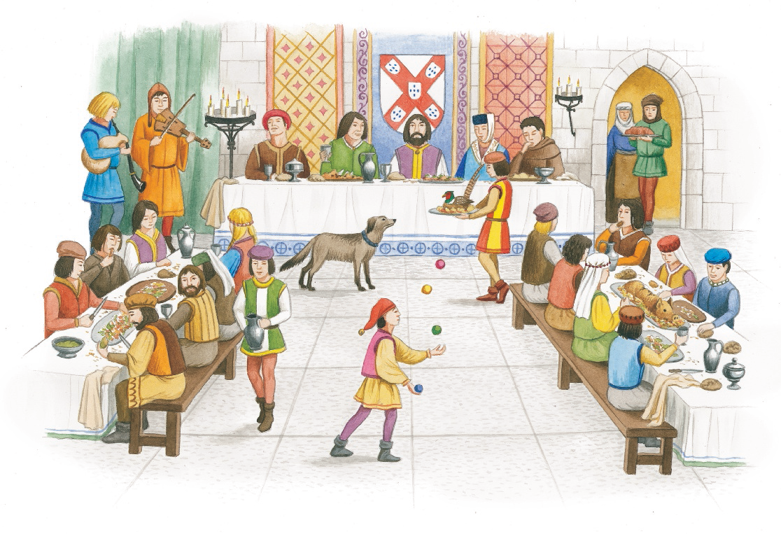
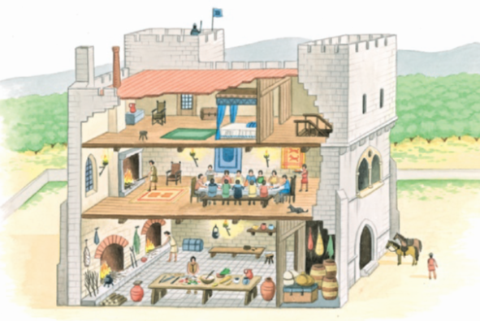
a nobreza que vivia nos domínios senhoriais.
A vida dos nobres, nos seus domínios, era muito diferente da vida dos camponeses:
O salão nobre era a divisão mais importante da casa senhorial.
Os nobres faziam duas refeições diárias – jantar e ceia.
Alimentavam-se de carne, peixe, pão de trigo, vinho e queijo. Apenas usavam facas.
Os seus divertimentos – banquetes, jogos, como xadrez e dados, e saraus com atuações de saltimbancos, jograis e trovadores.
Em tempo de paz, faziam treinos de armas e na arte de cavalgar – caçadas, torneios e justas.
Reconstituição do interior de uma casa senhorial.
Reconstituição de um banquete na corte medieval.

Slide 12
o povo, cuja luta pela autonomia originou a criação dos concelhos.
Carta de foral
Eu D. Afonso, pela graça de Deus rei de Portugal (…) dei a povoar a meus homens [povo] a vila de Beja. (…) E os moradores de Beja que tenham tendas isentas [lojas que não pagam impostos] e fornos de pão e de louça; e dos fornos de telhas paguem dízima [10 % do que ganharem] (…); ferreiro, sapateiro ou peliteiro [curtidor de peles] que em Beja tiver casa não pague por ela foro [renda, imposto].
Carta de foral de Beja, 1254 (adaptado)
O concelho era criado através da carta de foral: documento que definia os direitos e as obrigações entre o senhor e os moradores do concelho (povo).
Privilégios dos moradores dos concelhos:
Podiam possuir terras;
Apenas pagavam os impostos definidos na carta de foral;
A justiça era aplicada por juízes próprios;
Tinham a assembleia de homens-bons, principal órgão administrativo do concelho.

Slide 13
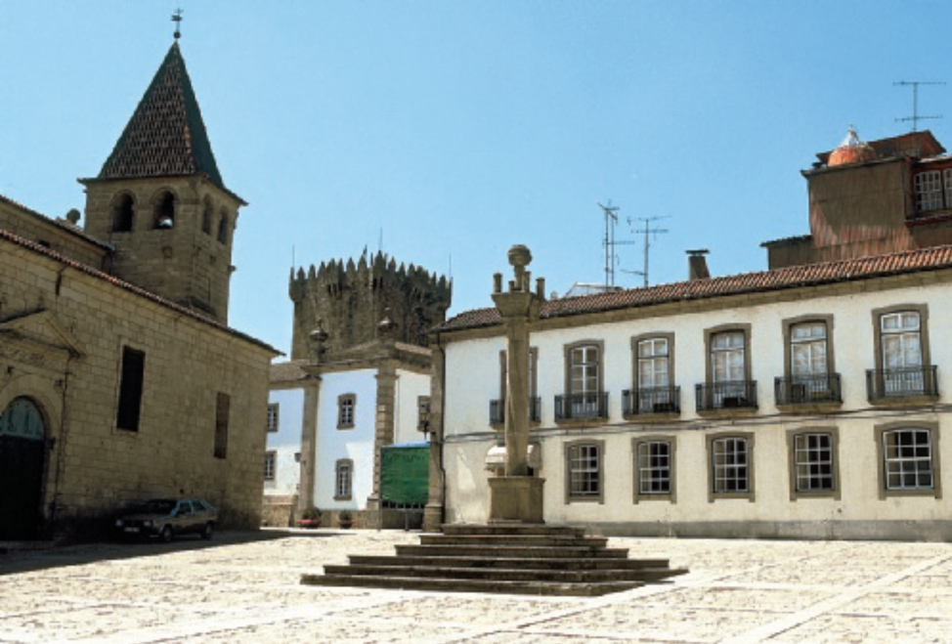
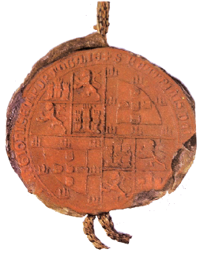
o concelho que tinha os seus próprios símbolos de autonomia.
Pelourinho de Chaves, local no centro do concelho onde se aplicava a justiça.
Selo do concelho de Santarém,
marca que oficializava os documentos.

Slide 14
a presença do povo nas Cortes e o fortalecimento do poder do rei.
O papel do rei na centralização do poder
A partir de 1216, Afonso II estabeleceu que os senhores laicos [nobres] ou eclesiásticos detentores de bens, privilégios e jurisdições deveriam pedir a respetiva confirmação de propriedades e direitos por parte da Coroa. Procurou o rei, deste modo, sujeitar ao seu reconhecimento e validação as vantagens dos senhores, ao mesmo tempo que pretendeu limitar os roubos e abusos cometidos por estes à custa do património régio.
Rui Ramos (coord.), História de Portugal, 2009
Além da criação de concelhos e de outras medidas de centralização do poder, a realização de Cortes também foi uma forma de os reis controlarem os grupos privilegiados.
Nas Cortes,
o rei controla os seus súbditos, evitando os abusos de poder dos senhores;
a partir de 1254, participavam os três grupos sociais;
debatiam-se temas como o lançamento de impostos, as guerras e a paz;
o povo podia apresentar as suas queixas contra os senhores.
Os moradores dos concelhos ganham prestígio: afirma-se a burguesia.

Slide 15
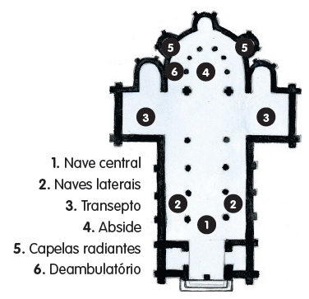
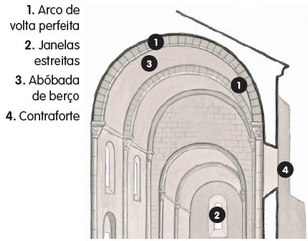
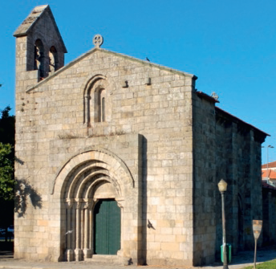
o Românico, que se manifesta numa época de guerra.
Planta de uma igreja românica.
Características do estilo Românico.
Igreja no estilo Românico.
Os edifícios de estilo Românico tinham características específicas como:
a planta em cruz latina, quase sempre com três naves (uma nave central e duas laterais), que se cruzam com um transepto, dando à igreja a forma de cruz;
as paredes grossas, que permitiam a defesa, e com poucas e estreitas janelas, o que tornava o interior dos edifícios pouco luminoso;
o arco de volta perfeita e a abóbada de berço na cobertura dos edifícios, suportada pelos contrafortes, construídos nas paredes exteriores;
os tímpanos, as arquivoltas e os capitéis decorados com esculturas bíblicas e os frescos (pinturas) tinham a função de transmitir a palavra de Deus, pois a maioria das pessoas não sabia ler nem escrever, não conhecendo os ensinamentos da Bíblia.

Slide 16
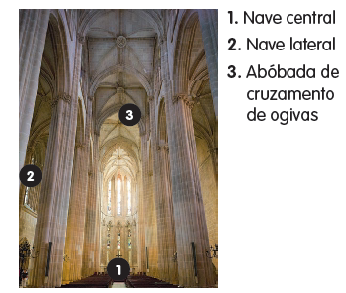
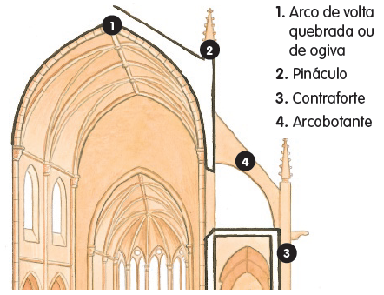
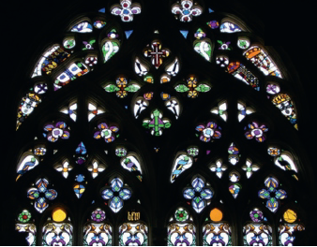
o Gótico, que reflete um período de acalmia e riqueza.
Interior do Mosteiro
de Santa Maria da Vitória.
Características do estilo Gótico.
Vitral do Mosteiro de Santa Maria da Vitória.
O estilo Gótico, que surgiu em Portugal nos séculos XIV e XV, marcou presença nas cidades, associado à burguesia. Mantém elementos do Românico, como a planta em cruz latina, mas apresenta novas características:
o arco de volta quebrada ou de ogiva nas janelas e portais;
as abóbadas de cruzamento de ogivas;
os arcobotantes unidos aos contrafortes, para libertar o peso das paredes finas e altas, e rematados pelos pináculos;
a presença de rosáceas e vitrais, iluminando o interior;
a escultura decorativa nos edifícios e nos túmulos.

Slide 17
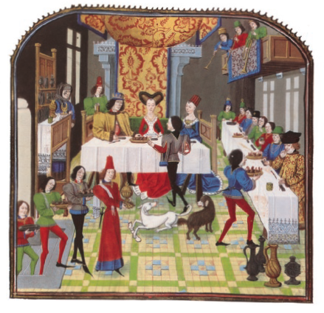
a cultura medieval marcada pelas culturas cortesã e popular.
Poesia trovadoresca
Ai flores, ai flores do verde pino,
se sabedes novas do meu amigo!
Ai Deus, e u é?
Ai flores, ai flores do verde ramo,
se sabedes novas do meu amado!
Ai Deus, e u é?
D. Dinis, cantiga de amigo (Cancioneiro
da Biblioteca Nacional, adaptado)
Banquete.
Exemplos da cultura cortesã:
Torneios, onde os cavaleiros competiam defendendo a sua honra, coragem e lealdade;
Caçadas como a montaria e cetraria;
Banquetes com espetáculos;
Saraus com jograis e trovadores, desenvolvendo-se a poesia trovadoresca.

Slide 18
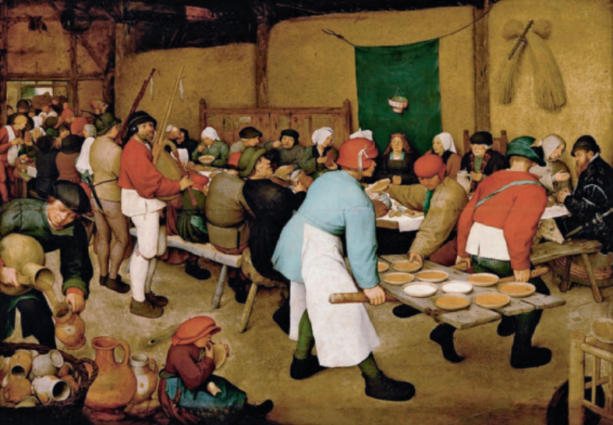
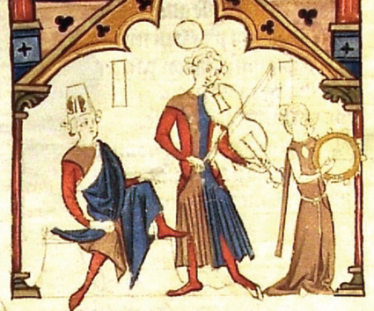
a cultura medieval marcada pelas culturas cortesã e popular.
Convívio entre populares com a presença de músicos (séc. XVI).
Jogral a tocar viola d'arco e rapariga com pandeiro.
A cultura popular era transmitida através da oralidade. Exemplos da cultura popular:
Festas, bailes, romarias e feiras;
Espetáculos de saltimbancos, malabaristas, contadores de histórias e jograis, que faziam a ligação entre a cultura popular e a cortesã.

Slide 19
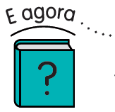
como continua a História?
Estes conteúdos não podem ser reproduzidos, copiados ou partilhados, no todo ou em parte, sem a autorização escrita da Raiz Editora.

